Slide 1
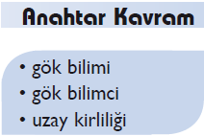
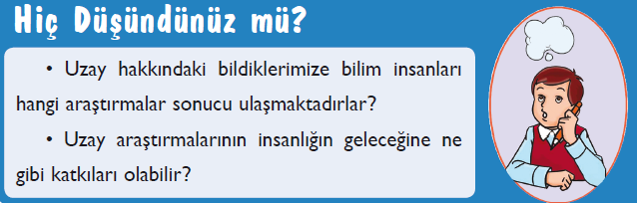
3.UZAY ARAŞTIRMALARI
Bu kavramları defterimize yanıtlayalım gelecek derste arkadaşlarımıza sunalım
Gök bilimi : Evreni ve içindeki gök cisimlerini inceleyen bilim dalı gök bilim (astronomi),denir
Gök bilimci :Evreni ve içindeki gök cisimlerini inceleyen bilim dalı gök bilim (astronomi), bu konuda çalışmalar yapan bilim insanları ise gök bilimci (astronom) adını alır.
Uzay kirliliği: Uzay araçlarının atıkları veya ömrünü bitirmiş uzay araçlarına ,Ayrıca uzaya fırlatılan roketlerden kalan parçalar da uzayda serbestçe hareket etmektedir. Tüm bu döküntülere uzay kirliliğini denir.

Slide 2
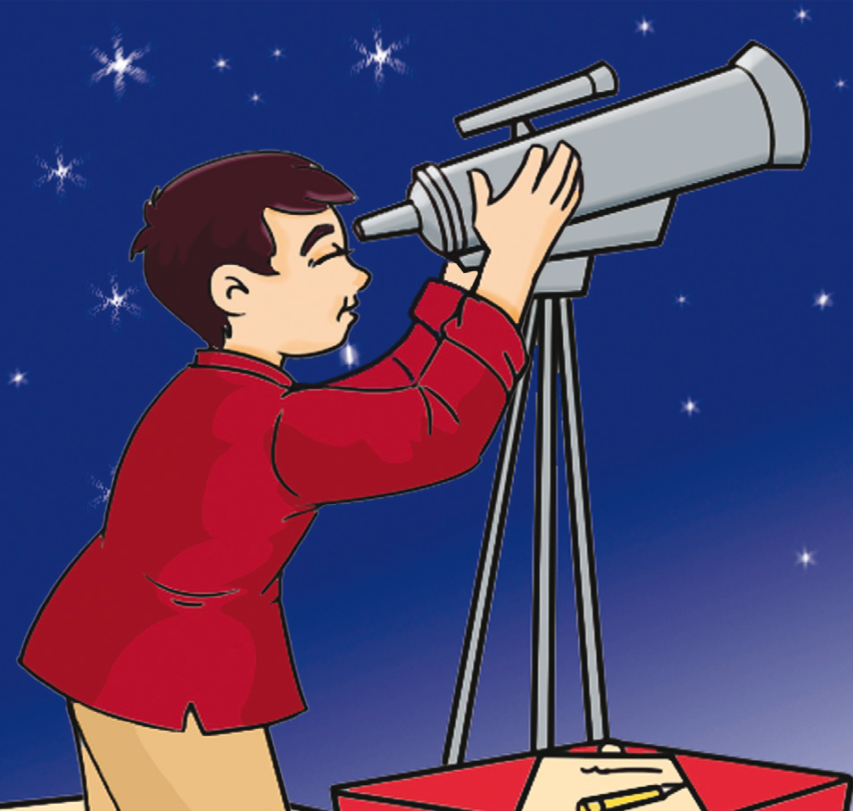
Gök Bilimciler Nelerle Uğraşır?
Adını Göklere Yazdıran Çocuk
Kaoru İkeya (Kağru İkeya), Japonya'da yasayan, ilk kuyruklu yıldızını 1963'te bulmuş bir gök bilimcidir. İlk kuyruklu yıldızına kendi adını vermiştir. 6 yasından itibaren taşındıkları
evin düz damında araştırmalar yapmıştır.
Ne yazık ki ilk araştırmalarında teleskobu
yoktur. Okulunun kütüphanesinden kitaplar
okuyup pazarlardan teleskop parçaları bularak kendi teleskobunu yapmıştır. 19 yaşında yani 1963 yılında ilk kuyruklu yıldızını bulmuştur. 6 tane kuyruklu yıldız bulmuştur. Kaoru İkeya daha küçük bir çocukken gözü göklerde idi.
Babası balıkçıydı. Babası da onun kendisi gibi balıkçı olmasını isterdi. Fakat Kaoru bir gök bilimci olmak istiyordu. Babası kısa bir süre sonra öldü. O da ailesine bakmak için bir işe girdi. Bir fabrikada piyano tuşları parlatıyordu. Kendi teleskobunu yaparken annesi onun kütüphaneye ders çalışmak için gittiğini sanırdı. Kaoru bir gece gene gökleri tararken birden bir şey gördü. Bu bir kuyruklu yıldız olmalıydı. Hemen o sabah
telgrafla bunu gözlemevine bildirdi. Kaoru birden şöhrete kavuşacağını bilmiyordu.
Kaoru İkeya, emeklerinin boşa gitmediğini herkese göstermiş oldu.

Slide 3

Adını da o zaman için tam üç kez, göklere yazdırdı. Genç İkeya, bir anda üne ve paraya kavuştu. Babasının yaptığı borçları ödedi, annesini otel işlerinden kurtardı.
1938 Nobel Edebiyat Ödülünü kazanan Pearl S. Buck (Pörl S. Bak)'ın şu sözü, İkeya'nın durumuna çok uyuyor: "Gençler en olmayacak işlerini başarmaya kalkarlar, işin tuhafı, başarırlar da.”
Yukarıdaki metni dikkatle okuyunuz. Metinde anlatılan gerçek hayat hikâyesi sizi heyecanlandırdı mı? Gök-yüzü gözlemlerinin ve uzay araştırmalarının günümüzde nasıl yapıldığını hiç merak ettiniz mi? Bu bölümde, gökyüzünü inceleyen bilim dalı ile tanışacak, uzay teknolojileri konusunda bilgi sahibi olacaksınız.
Aşağıdaki etkinliği yaparak uzay araştırmalarının tarihi hakkında bilgi edinelim.

Slide 4
Ders kitabınızın 246. sayfasında okuduğunuz metinde olduğu gibi uzayla ilgili araştırmalar yapsaydınız, ne tür çalışmalar yapardınız? Hangi gök cismini tanımlamış olmak isterdiniz? Bu gök cismine ne isim verirdiniz? Bu sorulara cevap veren ve uzayla ilgili yapmak istediğiniz çalışmaları anlatan bir kompozisyonu aşağıdaki noktalı alana yazınız.

Slide 5

Araştırma Sorunuz: Eski medeniyetlerden bugüne ünlü gök bilimciler kimlerdir?
Bu gök bilimciler ne gibi çalışmalar yapmışlardır?
Türk bilim insanlarının gök bilimine katkıları nelerdir?
Araç ve Gereçler: Gazete, dergi, kitap, ansiklopedi. Internet gibi kaynaklar, beyaz karton, renkli kalemler, ünlü gök bilimcilerin resimleri, yapıştırıcı, makas.
Bunları Yapınız
1.Sınıfınızda üçer ya da dörder kişilik gruplar oluşturunuz.
2.Eski medeniyetlerin gök bilimiyle ilgili nasıl çalışmalar yaptığını ve bu çalışmalara Türk bilim insanlarının katkısını ansiklopediler, kitaplar, dergiler, Internet vb. kaynaklardan araştırınız. Araştırmalarınız sırasında iş bölümü yapınız ve grup içindeki sorumluluğunuzu yerine getiriniz.
3.Tarihteki ünlü gök bilimcilerin resimlerini temin ediniz.
4.Araştırma sonuçlarınızı tarih sırasına göre düzenleyiniz. Beyaz kartonları uygun şekillerde keserek uç uca ekleyip bir tarih şeridi hazırlayınız.
5.Tarih şeridinde ünlü bilim insanlarının ve geliştirilen uzay araçlarının resimlerini kullanabilirsiniz.
6.Hazırladığınız tarih şeridinden faydalanarak araştırma sonuçlarınızı sınıf arkadaşlarınıza sununuz.
7.En güzel tarih şeridini seçerek sınıf panonuzda sergileyiniz.
Sonuca Varınız
1.Gök bilimi ile uğraşmış eski medeniyetler hangileridir? Bu medeniyetler gök biliminde nasıl veri toplar, kaydeder ve bunları hangi amaçla nasıl kullanırlardı?
2.Gök bilimi ve gök bilimci terimlerini kendi cümlelerinizle nasıl tanımlarsınız?
3.Gök bilimi ile ilgili çalışmalar tarih içinde hangi araçların keşfedilmesi ile hız kazanmıştır.
4.Ünlü Türk gök bilimciler kimlerdir? Bu bilim insanlarının çalışmalarına örnekler veriniz.

Slide 6
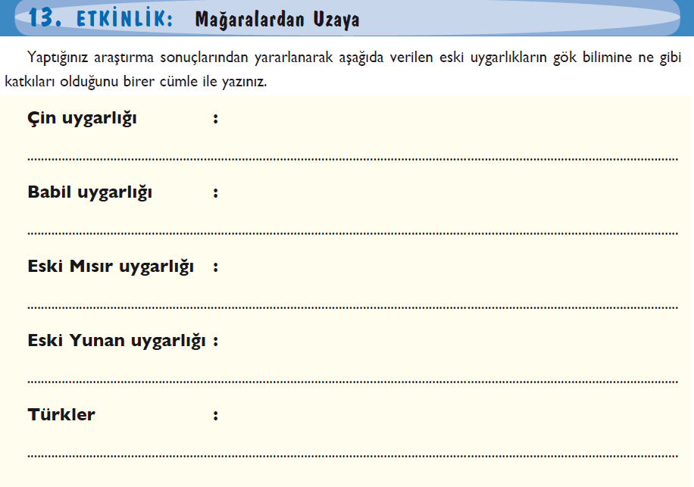
Çinliler geceleri gökyüzünü inceleyerek yıldız haritaları çıkarmışlar, Ay ve Güneş tutulmaları, kuyruklu yıldız, meteor ve Güneş lekeleri gibi olayları gözlemlemişlerdir.
. Babilliler, Güneş ve Ay tutulmalarını. Merkür ve Venüs gezegenlerinin hareketlerini incelemişlerdir.
Yılı 365 güne ayıran ilk takvimin Mısırlılar tarafından yapıldığı sanılmaktadır.
Aristotales ve Pisagor gibi düşünürler diğer tüm gök cisimlerinin Dünya’nın çevresinde döndüğünü düşünmekteydiler. Neredeyse 1400 yıl boyunca evrene ilişkin kabul gören tek düşünce bu olmuştur
Biruni ;Bilimsel araştırmalarına ve gözlemlerine
devam etti. Güneş’i, Ay’ı ve yıldızları gözlemlemek için
birçok alet tasarlayıp yaptı.

Slide 7
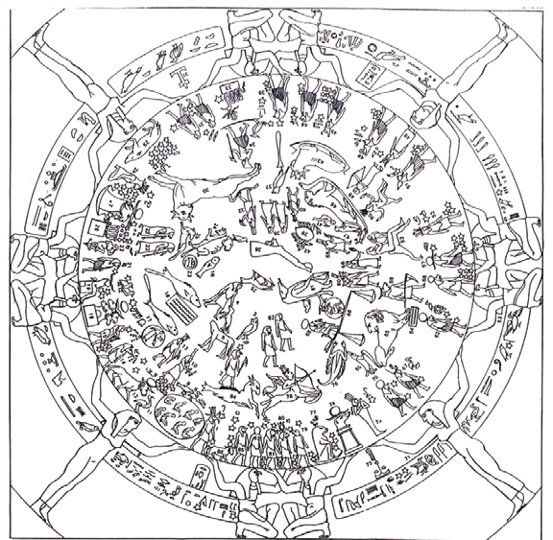
“Gök” denilince içinde gök cisimlerinin hareket ettiği sonsuz boşluk veya uzay anlaşılır.Evreni ve içindeki gök cisimlerini inceleyen bilim dalı gök bilim (astronomi), bu konudaçalışmalar yapan bilim insanları ise gök bilimci (astronom) adını alır.
Mağara duvarlarına çizilen Güneş. Ay ve yıldız figürlerinden, en eski uygarlıklar kurulmadan daha önce insanların gökyüzünü incelediğini anlıyoruz Daha sonra yerleşik hayata geçen ve tarımla uğraşan insanlar için ürünlerin ekim zamanı, yağışlı ve kurak mevsimlerin başlangıcı gibi tarihleri gösteren takvimlerin yapılması bir zorunluluk olmuştu. Böylece ilk uygarlıklar Güneş'in ve Ay'ın hareketlerini uzun yıllar boyunca izleyerek oldukça doğru takvimler oluşturmuşlardır.Babilliler. Mısırlılar, Çinliler, Mayalar ve eski Yunanlılar gök bilimi ile ilgilenen eski uygarlıklardan bazılarıdır. Yılı 365 güne ayıran ilk takvimin Mısırlılar tarafından yapıldığı sanılmaktadır.
Yandaki görselde Eski Mısırlılar tarafından
hazırlanmış bir burçlar kuşağı haritasını
görüyorsunuz.
Çinliler geceleri gökyüzünü
inceleyerek yıldız haritaları çıkarmışlar,
Ay ve Güneş tutulmaları, kuyruklu yıldız,
meteor ve Güneş lekeleri gibi olayları
gözlemlemişlerdir.

Slide 8
MÖ 1900'lü yıllarda yaşamış olan Babilliler de gök bilimine çeşitli katkılarda bulunmuşlardır. Babilliler, Güneş ve Ay tutulmalarını. Merkür ve Venüs gezegenlerinin hareketlerini incelemişlerdir. Mayalar da gökyüzünü ve Venüs'ü gözlemlemiş, bilinen ilk gözlemevlerini inşa etmişlerdir.
Eski Yunanlılar gök bilimi ile ilgili birçok çalışma yapmışlardır. Aristotales ve Pisagor gibi düşünürler diğer tüm gök cisimlerinin Dünya’nın çevresinde döndüğünü düşünmekteydiler. Neredeyse 1400 yıl boyunca evrene ilişkin kabul gören tek düşünce bu olmuştur.
Fakat gökyüzünü araştırmak için yeni ve daha güçlü araçlar geliştirildikçe bu konuda şüpheler belirmiştir. Polonyalı gök bilimci Kopernik, Dünya'nın ve diğer gök cisimlerinin Güneş'in etrafında döndüğünü ortaya koymuştur.
Türk bilim insanları da gök bilim üzerine birçok çalışmalar yapmışlardır. 10. yüzyılda yaşamış olan Birunive 15. yüzyılda yaşamış olan Ali Kuşçu önemli Türk gök bilimcilerdir. Aşağıda yer alan okuma metninde bu iki önemli bilim insanının yaşam öyküsü ve çalışmalarını dikkatle okuyunuz.

Slide 9
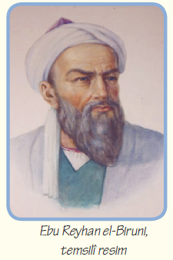
OKUMA METNİ
Ünlü Türk Gök Bilimciler
Ebu Reyhan el-Biruni (973-1050)
Yaşadığı dönemin en önemli bilim insanlarından olan
Biruni, 973 yılında Harezm'de doğdu. Bilimsel
araştırmalarına çok küçük yaslarda başladı. 17 yasında
Güneş'i gözlemlemek için bir alet yaptı. Fakat 995’teki iç
savaş onu ülke dışına kaçmak zorunda bıraktı. Biruni iki
yıl sonra yurduna döndü ve sarayda birçok resmî görevde
bulundu. Bilimsel araştırmalarına ve gözlemlerine
devam etti. Güneş’i, Ay’ı ve yıldızları gözlemlemek için
birçok alet tasarlayıp yaptı.
Biruni'nin ilgi alanı ve araştırmaları gök bilimle sınırlı değildi. Coğrafya, matematik, optik, tıp, ilaçlar, değerli taşlar ve astroloji konularında son derece teknik bilgiler içeren 13 000 sayfa yazı kaleme aldı. 80 yaşında öldüğünde, arkasında birçok konuda yazılmış 140'ın üzerinde kitap bıraktı.

Slide 10
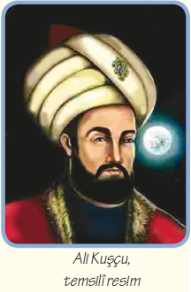
Ali Kuşçu (1403-1474)
Asıl adı Ali Bin Muhammet olan ünlü Türk gök bilimci,
matematikçi ve dil bilimci Ali Kuşçu, 15. yüzyıl başlarında
Semerkant’ta doğdu. Babası Muhammed, ünlü Türk
sultanı ve astronomu Uluğ Bey’in kuşçusu olduğu için
ailesi “Kuşçu” lakabıyla meşhur oldu. Küçük yaştan
itibaren matematik ve astronomiye ilgi duyan Ali Kuşçu,
devrin en büyük âlimleri olan Bursalı Kadızâde Rumî,
Gıyâseddin Cemşîd ve Muînuddîn Kâşî'den matematik
ve astronomi dersi aldı.
Daha sonra bilgisini artırmak için Kirman’a gitti. Burada Hall-ü Eşkâl-i Kamer (Ay Safhalarının Açıklanması) adlı risale ile Şerh-i Tecrîd adlı eserini yazdı.
Ali Kuşçu, Semerkant ve Kirman’da eğitimini tamamladıktan sonra Uluğ Beye yardımcı ve rasathanesine müdür oldu. 1449’da hacca gitmek istedi. Tebriz’de Akkoyunlu hükümdarı Uzun Haşan kendisine büyük saygı gösterdi ve Fatih’le barış görüşmelerinde yardımını isledi. Ali Kuşçu, Uzun Hasan'ın sözcülüğünü yaptıktan sonra Fatih'in davetiyle İstanbul’a geldi. Osmanlı - Akkoyunlu sınırında II. Mehmed’in emriyle büyük bir törenle karşılanan Ali Kuşçu, Ayasofya medresesine müderris oldu. Ali Kuşçu, 16 Aralık 1474 tarihinde İstanbul’da vefat etti.

Slide 11
Uzayı Nasıl Gözlemliyoruz?
Gök bilimcilerin en çok kullandığı araç sizce nedir? Elbette bu sorunun cevabı gökyüzü gözlemlerinde kullanılan teleskoptur. 1608 yılında Hollandalı gözlükçü Hans Lippershey (Hans Liperşey) ilk teleskobu yapmıştır.
Bu teleskop ışık ünitesinde gördüğünüz, belki de yaptığınız teleskoptan pek farklı değildi. Aralıklı yerleştirilmiş iki tane ince kenarlı mercekten ibaretti. Cisimleri gerçek boyutlarından beş kat daha büyük gösteriyordu, yani gök biliminde kullanılacak düzeyde değildi. Gök cisimleri hakkında insanları bilgilendirebilecek düzeydeki ilk teleskop Italyan bilim insanı Galileo (Galile) tarafından yapılmıştır. Uzay gözlemi teleskopların geliştirilmesiyle çok daha kolay bir şekilde yapılmaya başlanmış, insanoğlunun evren hakkındaki bilgileri de bu sayede artmıştır.
Peki, teleskop nasıl bir araçtır?
Hangi teleskop çeşitlerini biliyorsunuz? “Işık” ünitesinde öğrendiğiniz bilgiler doğrultusunda teknolojik tasarım döngüsünü kullanarak kendi teleskobunuzu yapabilir misiniz?

Slide 12
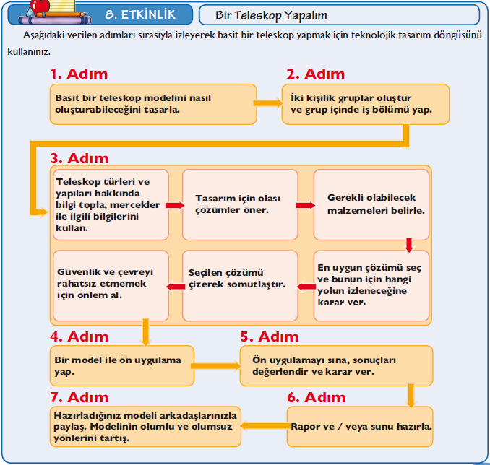

Slide 13
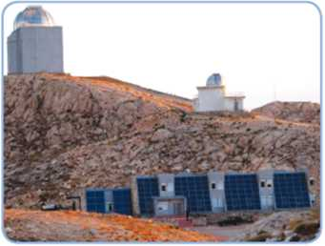
İlk teleskoplar sizin etkinliğinizdeki gibi merceklerden yapılmıştır. 1668 yılında Newton (Nivtın) aynalı teleskobu icat etmiştir. Aynalı teleskoplardan sonra radyo teleskopları bulunmuştur.
Dünya’nın en büyük teleskobu olan Keck teleskobu, çok sönük ve uzak gök cisimlerinin görünmesini sağlamıştır .
Gelişmiş teleskopların bulunduğu gözlemevleri şehir dışındaki
tenha yerlerde bulunur. Böylece ışık kirliliğinin gökyüzü gözlemi yapmadaki olumsuz etkileri azaltılır.
Yandaki görselde TübitakUlusal Gözlemevi yer almaktadır. Siz de eğer varsa yakın çevrenizde bulunan bir “gözlemevi”ni ziyaret ederek gökyüzü gözleminin nasıl yapıldığı hakkında bilgi edinebilirsiniz.

Slide 14
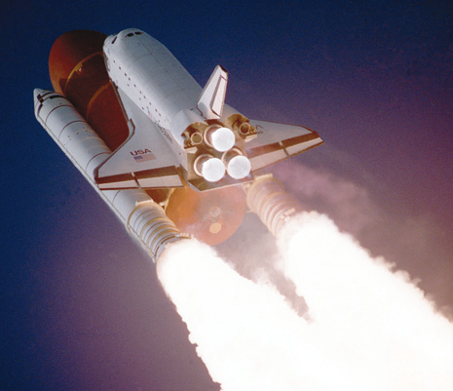
Uzay Teknolojisi
Yirmi yıl önce bilim kurgu filmlerinde
maketleri yapılan uzay araçları birer
hayaldi. Günümüzde ise yanda
gördüğünüz gibi modern uzay araçları
yapılmaktadır. Sizce gelecekte uzay
çalışmalarında ne gibi gelişmeler
olabilir?
Dünya yüzeyinde bulunan teleskoplar
ne kadar gelişmiş olursa olsun,
bunların kullanımları Dünya atmosferi
nedeniyle yetersiz kalmaktadır.
Bu nedenle insanoğlu uzay araçları geliştirerek uzaya gitmenin hayallerini kurmaya başladı. Elbette insanoğlu hem çok gelişmiş teleskop ve uzay araçları geliştirdi hem de bu araçlarla uzaya gitmeyi başardı. İnsanoğlunun hayal gücü sınır tanımıyor ve bu hayallerden bazıları gerçek oluyordu. Siz de hayal gücünüzü şimdi yapacağınız etkinlikte kullanmaya hazır mısınız?

Slide 15
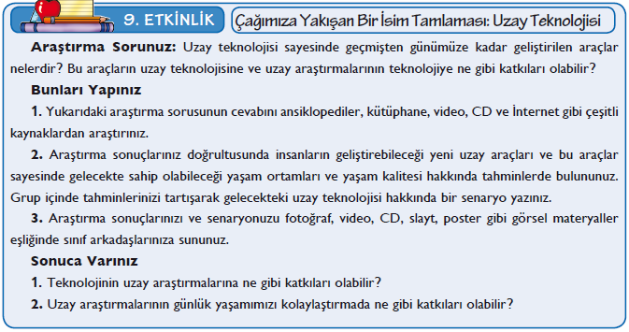


Çıplak gözle yapılan gök bilim çalışmaları, teleskobun icadıyla hız kazanmıştır.
Teknolojinin bu şekilde ilerlemesi insanların uzaya çıkma isteklerini güçlendirmiş ve
insanın uzaya çıkma çalışmaları, uzayı inceleyecek araçları fırlatmak için roketler
geliştirmesiyle başlamıştır.
Roketlerin uzaya taşıdıkları ilk uzay araçları yapay uydulardır.
Kısa süre sonra insan taşıyan ilk uzay aracı fırlatılmış ve 12 Nisan 1961’de
Yuri Gagarin uzaya çıkan ilk insan olmuştur.

Slide 16
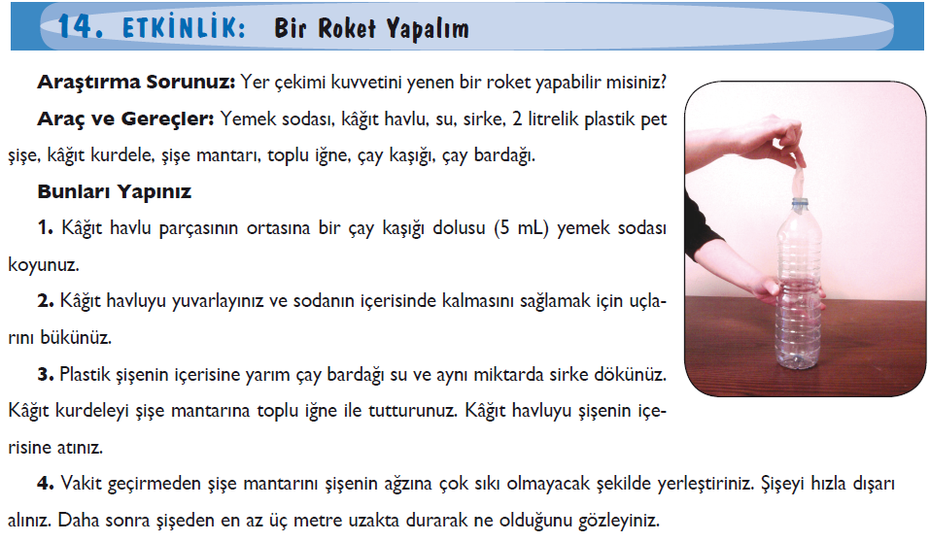

Slide 17
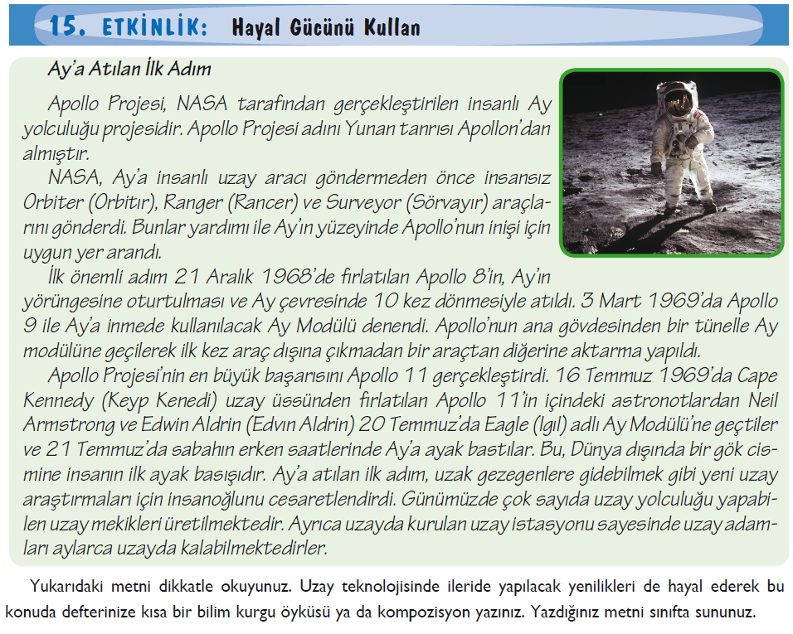

Slide 18
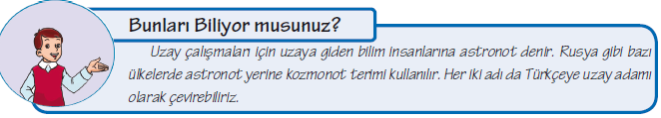
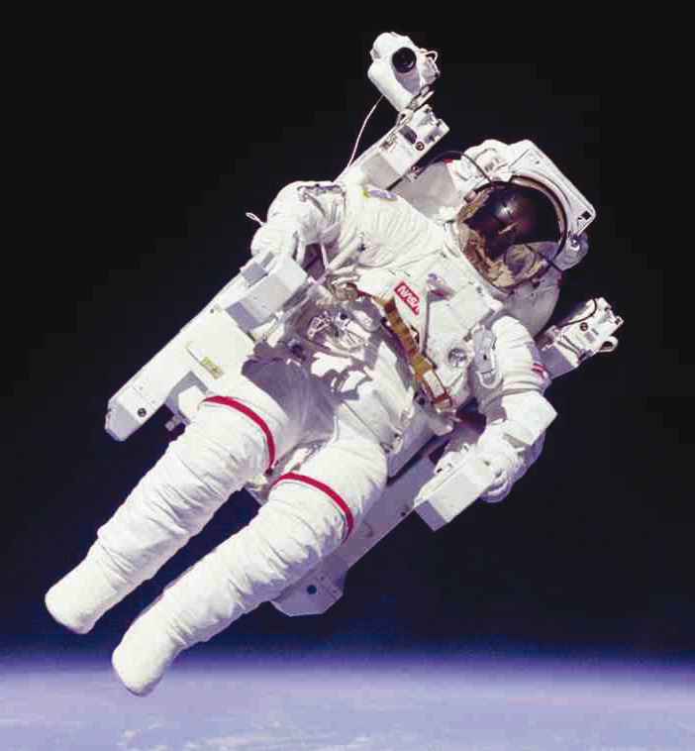
Uzay adamlarının, Dünya’dan farklı olan koşullara uyum sağlayacakları tasarlanmış giysiler giymeleri gerekir. Bu giysiler, uzay adamlarını uzayda hareket eden küçük tozlardan koruyacak, vücut sıcaklığını sabit tutacak ve basıncı ayarlayacak şekilde üretilir. Ayrıca oksijen ihtiyacını karşılayacak yaşam destek üniteleri de bu giysilere eklenir. Teknolojinin uzay araştırmalarına katkısı olduğu gibi uzay araştırmalarının da teknolojiye katkısı olur.
Uzay çalışmaları sayesinde günlük yaşamımızı kolaylaştıran araç ve gereçler de geliştirilmiştir. Örneğin teflon ve keçeli kalem uzay araştırmaları sırasında üretilmiştir. Tenis raketlerinde, telefonlarda kullanılan birçok yeni plastik ve grafit madde ilk kez uzay araçlarında kullanılmıştır. Duman dedektörleri, ticari malların üzerindeki çubuklu kodlama sistemleri, kalp pilleri, tıbbi lazerler ilk olarak uzay programları için geliştirilmiş, sonradan günlük yaşantımızda kullanılmaya başlanmış sayısız teknolojiden sadece bir kaçıdır.

Slide 19
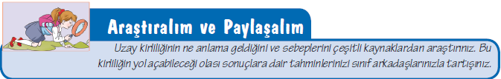

1957 yılından bu yana 15 OOO’in üzerinde yapay uydu Dünya yörüngesine oturtulmuştur. Bugün bu yapay uydulardan yaklaşık 300’ü işlev görmektedir. Geri kalanların bir kısmı Dünya atmosferine girerek yanmış veya yeryüzüne düşmüştür. Bir kısmı ise işlevsiz olmasına rağmen yörüngelerinde dolanmaktadır. Ayrıca uzaya fırlatılan roketlerden kalan parçalar da uzayda serbestçe hareket etmektedir. Tüm bu döküntüler uzay kirliliğine yol açmaktadır. Uzay kirliliği hem yeryüzündeki hayatı tehdit eder hem de insanlı ve insansız uzay araçlarına çarparak zarar verebilir. İletişim amaçlı yapay uyduların duyarlı parçalarının kırılmasına yol açabilir. Bu açıdan yeni bir sorun olarak ortaya çıkan uzay kirliliğine karşı önlem alınması için çeşitli fikirler öne sürülmektedir.
Ancak ne yazık ki henüz atılmış bir adım bulunmamaktadır

Slide 20
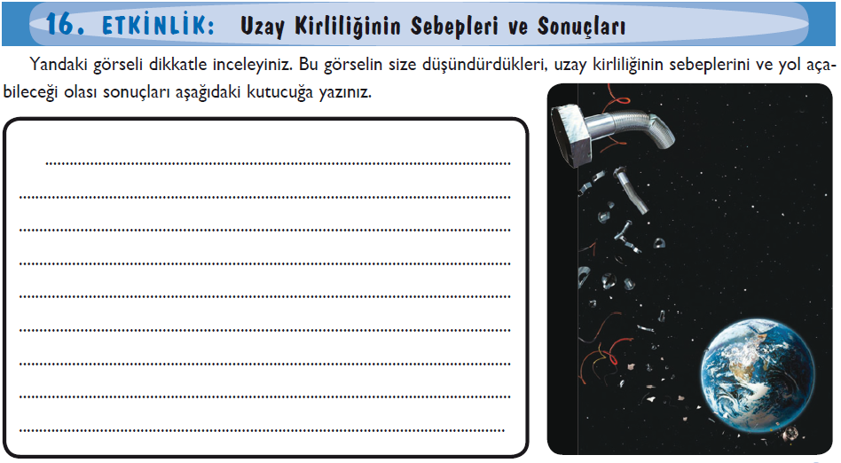
Ayrıca uzaya fırlatılan roketlerden kalan parçalar da uzayda serbestçe hareket etmektedir. Tüm bu döküntüler uzay kirliliğine yol açmaktadır. Uzay kirliliği hem yeryüzündeki hayatı tehdit eder hem de insanlı ve insansız uzay araçlarına çarparak zarar verebilir.

Slide 21
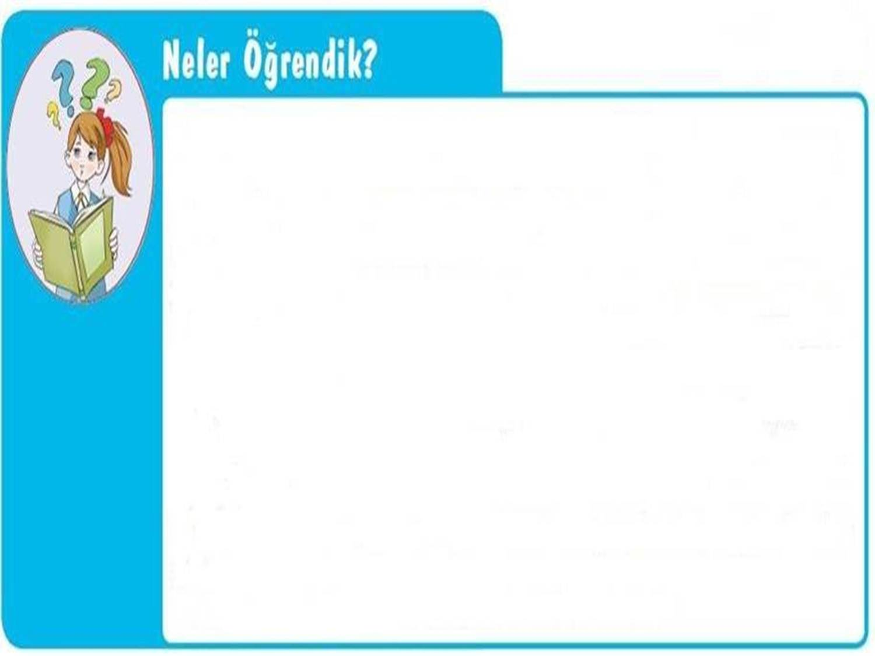
Aşağıdaki soruların cevaplarını defterinize yazınız.
1.Ünlü gök bilimcilerden birini seçerek gök bilimine yaptığı katkıları kısaca açıklayınız.
Biruni ;Bilimsel araştırmalarına ve gözlemlerine devam etti. Güneş’i, Ay’ı ve yıldızları gözlemlemek için birçok alet tasarlayıp yaptı.
2.Uzay programları için geliştirilip daha sonralar günlük yaşamda kullanılmaya başlanan teknolojilere örnekler veriniz.
2.Yapay kalp pompalan, plastik ve grafit malzemeler, keçeli kalemler, duman dedektörleri, teflon, ticarî malların üzerindeki çubuklu kodlama sistemi vb. (farklıöğrenci cevapları değerlendirilir.)
3.Uzay kirliliği nedir? Uzay kirliliğinin olası sonuçları hakkında tahminlerinizi yazınız.
3.Uzay araştırmalarının bir sonucu olan uzay döküntüleri, uzay kirliliğine yol açar. Uzay kirliliği hem yeryüzündeki hayatı tehdit eder hem de uzay araçları ve uydular için tehdit oluşturur

Slide 22
Ders Kitabı Ünite Değerlendirme Soruları
A
Aşağıdaki ifadelerden doğru olanlarına “D”, yanlış olanlarına “Y” yazınız.
Yanlış olduğunu düşündüğünüz ifadelerin doğrularını defterinize yazınız.
( )1.Yıldız kayması olarak bilinen olay atmosfere hızla girip yanan meteordur.
( )2.Kuyruklu yıldızlar, “yıldız” adıyla adlandırılsa da yıldızlardan farklıdır.
( )3.Andromeda bir yıldız takımı ismidir.
( )4.Yerküreye en yakın yıldız Kutup Yıldızı'dır.
( )5.Çıplak gözle göremediğimiz bütün gök cisimlerini teleskopla görebiliriz.
( )6.Yıldızların farklı renkte ışık saçmaları sıcaklıklarına bağlıdır.
( )7.Dünya'nın çevresinde çok sayıda doğal uydu vardır.
( )8.Güneş bir yıldızdır.
( )9.Güneş’e en yakın gezegen Mars’tır.
( )10.İçinde bulunduğumuz galaksi Samanyolu adını alır.
D
D
Y
3.Andromeda bir galaksi ismidir
Y
4.Yerküreye en yakın yıldız Güneş’tir
Y
5-Teleskopla da göremeyeceğimiz gök cisimleri vardır
D
Y
7-Dünya’nın çevresinde bir tane doğal uydu (ay) vardır.
D
Y
9-Güneş’e en yakın gezegen Merkür’dür.
D

Slide 23
Aşağıdaki cümlelerde boş bırakılan yerleri doğru bir cümle olacak şekilde
kutu içinde verilen uygun sözcük veya ifadelerle tamamlayınız. Cümleleri tamamlarken kutu içinde verilen uygun sözcük veya ifadelerin hepsinin kullanılmayacağını göz önüne alınız.
B
Uranüs - Satürn - Astronomi Birimi - Güneş - Yıldız - Işık yılı - Meteor çukuru - Gök taşı çukuru - Gelgit - Uzay istasyonları - Uzay - Mars -Galaksi - Ay
1.Dünya dışındaki evren parçasına ……………………….. denir.|
2.Yıldızlar arasındaki çok uzak mesafeler ………………………… adı verilen uzaklık ölçüsü birimiyle ölçülür.
3.Kendiliğinden ısı ve ışık yayan gök cisimleri …………….. adını alır.
4.Meteorların düştükleri yerde oluşan çukurlara …………………..denir; ancak Dünya yüzeyi üzerindeki bir çukurdan söz ediliyorsa buna ……………….. denir.
5-…………olayı Ay ile Dünya arasındaki hareket ilişkisinden kaynaklanan bir doğa olayıdır.
6.Bir…………………… Güneş ile Dünya arasındaki uzaklığa eşittir.
7- …………………ve…………………….. gezegenleri halka sistemine sahiptir.
8-…………………………içinde uzay adamlarının yaşayıp çalışabileceği kadar büyük uydulardır.
Uzay
Işık yılı
Yıldız
Meteor çukuru
Gök taşı çukuru
Gelgit
Astronomi Birimi
Uranüs
Satürn
Uzay istasyonları

Slide 24
C
Aşağıdaki soruların doğru seçeneklerini işaretleyiniz.
1. I. Sıcak yıldızlar mavi-beyaz renkte gözlenir.
II. Soğuk yıldızlar kırmızı renkte gözlenir.
III. Orta sıcaklıktaki yıldızlar, sarı renkte gözlenir.
Yukarıda verilen yıldızların parlaklık ve renkleri ile ilgili aşağıdaki bilgilerden hangisi ya da hangileri doğrudur?
A) Yalnız I B)Yalnız II C)II ve III D)I,II ve III
2. Aşağıdakilerden hangisi kuyruklu yıldız ve yıldızlar İçin ortaktır?
A)Isı ve ışık kaynağıdırlar.
B)Çıplak gözle görülebilirler.
C)Donmuş gaz ve tozdan oluşurlar.
D)Güneş’e yakın konumda iken gözlenebilirler.
3.Her zaman kuzeyi gösterdiği için geceleri yön bulmamızda yardımcı olan yıldız aşağıdakilerden hangisidir?
A) Kuğu B) Orion C)Kutup Yıldızı D) Büyükayı

Slide 25
4. ♦ Halka sistemi vardır.
♦ Uyduları vardır.
Yukarıda özellikleri verilen gezegen aşağıdakilerden hangisi olamaz?
Venüs B) Satürn C)Uranüs D) Jüpiter
5.
I. Uzaya yayılan roket parçaları
II. Ömürlerini tamamlayan uydu parçaları
III. Doğal uydular
Yukarıdakilerden hangisi ya da hangileri uzay kirliliğine yol açan etkenler- dendir?
A) Yalnız I B) I ve II C) II ve III D) I, II ve III

Slide 26
Çalışma Kitabı Ünite Sonu Değerlendirme Soruları
A
Aşağıda yer alan açıklamaları doğru kavramlarla eşleştiriniz, Rakamlara karşılık gelen harfleri uygun ayraçların içine yazınız. Bazı kavramlara karşılık gelen tanımlar bulunmamaktadır.
Açıklamalar
Kavram
g
( ) 1. | Atmosferden yanarak geçen ve yeryüzüne düşen meteor parçaları. | a. | Güneş sistemi
 |  | b. | Samanyolu
( ) 2. | Dünya'dan bakıldığında grup hâlinde görünen yıldızların oluşturduğu topluluk. | c. | Güneş
 |  | Ç- | Uydu
( ) 3- | Bir gezegenin yörüngesinde dolaşan gök cismi. | d. | Gök ada
( ) 4. | Güneş, gezegenler ve uydulardan oluşan sistem. | e. | Yıldız
( ) 5. | Gündüzleri görebildiğimiz tek yıldızdır. | f. g. | Takımyıldız Gök taşı
( ) 6. | Dünya dışında kalan evren parçası. | h. | Işık yılı
( ) 7. | Isı ve ışık yayan gök cismi. | I. | Uzay
( ) 8. | Işığın bir yılda aldığı yoldur. | i. | Gök bilim
f
Ç
a
c
I
e
h

Slide 27
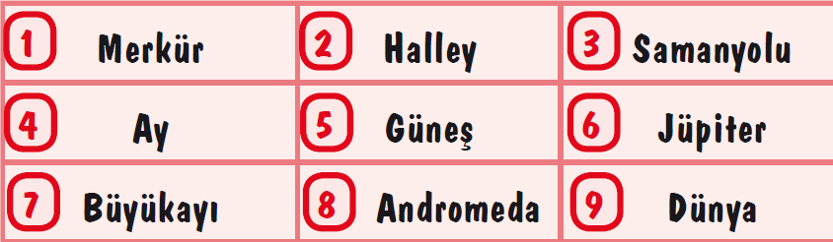
B
Yukarıdaki tabloda bazı gök cisimleri özel adlarıyla verilmiştir. Buna göre;
a)Yukarıdaki kutu ya da kutucuklarda yer alan gezegenlerin numaralarını yazınız.
1,6,9
b)Yukarıdaki kutu ya da kutucuklarda yer alan kuyruklu yıldızların numaralarını yazınız
2
c)Yukarıdaki kutu ya da kutucuklarda yer alan yıldızların numaralarını yazınız.
5
ç) Yukarıdaki kutu ya da kutucuklarda yer alan gök adaların numaralarını yazınız.
3,8
d)Yukarıdaki kutu ya da kutucuklarda yer alan takımyıldızlarının numaralarını yazınız
7
e)Yukarıdaki kutu ya da kutucuklarda yer alan uyduların numaralarını yazınız.
4

Slide 28
C
Aşağıdaki soruların doğru seçeneklerini işaretleyiniz.
1.9 gezegenden biri olarak bilinen Plüton'un 2006 yılında gezegen olmadığı ve cüce gezegen olarak sınıflandırılması gerektiği belirtilmiştir.
Bu durumla ilgili olarak aşağıdaki yorumlardan hangisi doğrudur?
A) Gezegenler, zamanla küçülerek cüce gezegenlere dönüşür.
B) Evrenin uçsuz bucaksız olması nedeniyle uzay hakkında bilinen gerçekler zaman içinde değişebilir.
C) 2006 yılına kadar uzay gözlemlerinde kullanılan teleskoplar yetersizdir.
D) Plüton, 2006 yılından sonra güneş sistemimizden çıkmıştır.
2.Güneş sistemimizin içinde yer aldığı gök ada, aşağıdakilerden hangisidir?
A) Samanyolu B)Andromeda C)Apollon D) Büyükayı
3. Yıldızlarla ilgili olarak aşağıdakilerden hangisi yanlıştır?
A) Yıldızların bir ömrü vardır.
B) Yıldız grupları, takım yıldız olarak adlandırılır.
C) Yıldızlar, ısı ve ışık kaynağıdır.
D) Yıldızların hareketi, yıldız kayması olarak bilinir.

Slide 29
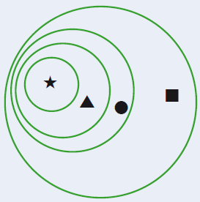
4.Kutup Yıldızı, hangi takım yıldız içinde yer alır?
A) Avcı B) Küçükayı C) Kanatlı At D) Kuğu
5.Aşağıdakilerden hangisi diğerlerinden farklıdır?
A) Hale - Bopp B) Halley C) Samanyolu D) Ikaye - Zhang
6. Yandaki şekilde verilen simgelerin yerine, hangi kavramları koyarsak her daire, içinde kalan diğer daireleri kapsar?
_________ _________ _________ _________
A) Yıldız sistemi
B) Yıldız sistemi
C) Gök ada
D) Evren
Yıldız
Yıldız
Evren
Gök ada
Gök ada
Evren
Yıldız sistemi
Yıldız sistemi
Evren
Gök ada
Yıldız
Yıldız

Slide 30
Hidayet GÜNEŞ
Fen ve Teknoloji Öğretmeni
Beşeylül Ortaokulu
Nazilli/AYDIN
KAYNAK: Ders kitapları ve yardımcı kitaplar ,www. fenokulu .net, www.fatihgizligider.com ,Alper karakuş arkadaşımızın sunularından ve eba yayınlanan sunularından yararlanılmıştır. Emeği geçen arkadaşlara teşekkürler..
19/05/2013

